Slide 1
Devenir des infections de prothèses aiguës après prise en charge conservatrice, au CHU de Rennes de 2013 à 2015
Réunion de bibliographie CRIOGO 21.03.18
Marine Sebillotte
Interne, DESC Maladies infectieuses, CHU de Rennes
Notes:
21/03/2018
1
1

Slide 2
Introduction
- IPOA : 0,4 à 2,9 % des poses de prothèses
- 3 types (classification de Tsukayama/Coventry) :
aiguë précoce à moins d'un mois de la chirurgie
tardive chronique à plus d'un mois de la chirurgie
aiguë hématogène
IDSA 2012
HAS 2014
Notes:
21/03/2018
2
2

Slide 3
Introduction (2)
Risque d'échec plus important de la prise en charge conservatrice en cas de survenue de l'infection à distance de la chirurgie
Vilchez, et al. Efficacy of Debridement in Hematogenous and Early Post-Surgical Prosthetic Joint Infections. IJAO 2011
Lora-Tamayo, et al. A Large Multicenter Study of Methicillin-Susceptible and Methicillin-Resistant Staphylococcus Aureus Prosthetic Joint Infections Managed with Implant Retention. Clin Infect Dis 2013
Notes:
21/03/2018
3
3

Slide 4
Méthodes (1)
Étude de cohorte rétrospective
Toutes les infections aiguës de prothèse ostéo articulaires prises en charge du 01.01.2013 au 31.12.2015 au CHU de Rennes.
Critères d’infection (MSIS 2013) :
- 2 prélèvements périprothétiques positifs en cultures au même germe
Ou – présence d'une fistule communiquant avec l'articulation.
Ou – au moins 3 critères mineurs parmi les 5 suivants :
augmentation de la CRP et de la VS
hyperleucocytose dans le liquide articulaire,
augmentation du nombre de PNN dans le liquide articulaire,
histologie positive
une seule culture positive.
Infections aiguës : symptômes évoluant depuis moins de 3 semaines, sans fistulisation à la peau, et sans descellement prothétique.
Infections précoces : survenant à moins de 3 mois de la chirurgie tardives : à plus de 3 mois (Classification de Zimmerli)
3
Notes:
21/03/2018
4
4

Slide 5
Méthodes (2)
Échec :
Nécessité d’une reprise chirurgicale non conservatrice (durant le traitement ou lors du suivi)
Nécessité d'une antibiothérapie suspensive
Survenue d’un décès lié à l'infection.
Suivi :
Au moins 3 mois au CHU, et un an au total (médecin généraliste, orthopédiste en clinique…)
Notes:
21/03/2018
5
5

Slide 6
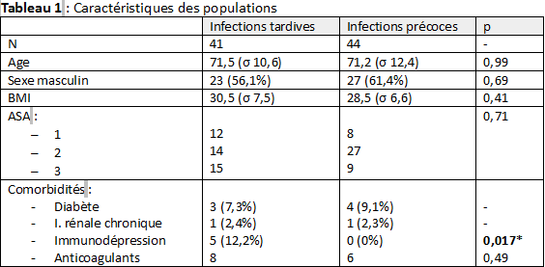
Résultats (1) : Caractéristiques des populations
Notes:
21/03/2018
6
6

Slide 7
Résultats (2) : Caractéristiques des infections et Traitement

Slide 8
Résultats (3) : Microbiologie
Infections tardives
Infections précoces
S. aureus : p = 0,38 ; staphylocoques métiR : p = 0,014* ; SCN : p = 0,011*

Slide 9
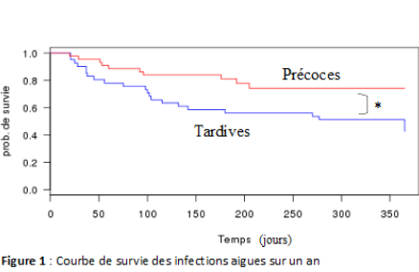
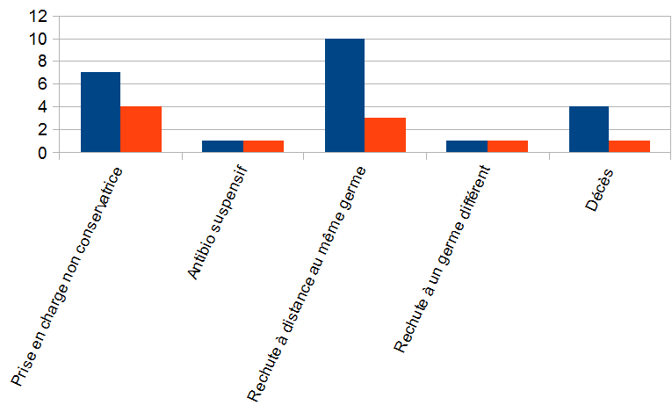
Résultats (4) : Devenir
Types d’échec :
Courbe de survie à un an :

Slide 10
Résultats (4) : Facteurs de risque d’échec
 | Odds ratio | p | Analyse multivariée
Sexe | 0.66 [0.27 ; 1.64] | 0,37 | -
BMI | 0.98 [0.89 ; 1.08] | 0,7 | -
Age | 0.99 [0.96 ; 1.03] | 0,77 | -
Anticoagulants | 2.56 [0.79 ; 8.22] | 0,11 | -
Diabète | 1.25 [0.26 ; 5.98] | 0,92 | -
Immunodépression | 7.29 [0.78 ; 68.39] | 0,082 | 15.07 [0.90 ; 253.54] (p = 0.06)
Indication de la prothèse | 0.60 [0.15 ; 2.37] | 0,51 | -
Prothèse primaire/révisée | 2.15 [0.73 ; 6.32] | 0,16 | -
Articulation | 0.83 [0.33 ; 2.07] | 0,87 | -
Bactériémie | 5.45 [2.07 ; 14.37] | 0,0006 * | 6.24 [2.18 ; 17.92] (p = 0.0007) *
Changement de la pièce mobile | 0.18 [0.05 ; 0.67] | 0,0106 * | 0.15 [0.04 ; 0.62] (p = 0,0089) *
Staphylococcus aureus | 4.09 [1.58 ; 10.59] | 0,0037 * | 2.92 [0.93 ; 9.18] (p = 0.067)
Résistance à la méticilline | 1.54 [0.50 ; 4.75] | 0,45 | -
Délai de la chirurgie | 0.98 [0.92 ; 1.04] | 0,51 | -
Durée du traitement IV (< ou > 15j) | 2.47 [0.89 ; 6.88] | 0,106 | -
Utilisation de Bétalactamines | 0.85 [0.29 ; 2.52] | 0,77 | -
Utilisation de Rifampicine | 0.67 [0.26 ; 1.70] | 0,4 | -

Slide 11
Et au niveau européen

Slide 12
Etude européenne (1)
27 centres, Janvier 2005 à Décembre 2015
445 patients :
340 prises en charge conservatrice
105 prises en charge non conservatrice
Prise en charge conservatrice par DAIR, plus souvent réalisée en cas de :
Infection de prothèse de genou
Infection d’une prothèse cimentée
Symptômes < 10j
Présence de fièvre
Porte d’entrée identifiée
Infection par Streptocoques (mais moins en cas d’infection à Enterocoque)
92% des infections : monomicrobiennes
Porte d’entrée la plus fréquente = cutanée (36,5%)
Notes:
15 pays, Memes critères
20 changements de prothèse en 1 temps
78 en 2 temps
7 ablations définitives de la prothèse
Différences non retrouvées en appariement

Slide 13
Etude européenne (2)
Taux d'échec du DAIR 45% (153 /340) vs 24,8% (26/105) (p<0,001)
*
*
Notes:
Pas de différence significative 1 temps vs 2 temps
Types d’échec les plus fréquents pour DAIR : nécessité antibiothérapie suspensive ou rechute durant le suivi (vs réinfection à autre germe et décès lié à l’infection pour PEC non conservatrice). Mais pas plus de mort liée à l’infection entre les 2 groupes
Quasi toujours bactériémie dans les cas de décès
Changement des pièces mobiles (facteur protecteur OR = 0,35) : 36,4% d’échec contre 52,4% en l’absence de changement. Mais toujours bien au dessus des 24,8% en cas de changement de prothèse

Slide 14
Etude européenne (3)
Facteurs d'échec retrouvés :
Infection à Staphylococcus aureus
Fracture à l'origine de la PTH (OR 5.4)
Polyarthrite rhumatoïde (OR 5.1)
BPCO (OR 2.9)
Age > 80 ans (OR 2.6)
Sexe masculin (OR 2.0)
CRP > 150 mg/l (OR 2.0)
*
*
Notes:
Infection SA : risque échec tardif, autres : risque échec précoce (plutôt nécessité retrait de la prothèse, et décès dus à l’infection)
Risque d’échec avec SA : 53,9% en cas de DAIR vs 26,1% en cas de non conservateur p< 0,001 (47,1% vs 59% en cas de changement des pièces mobiles, p=0,16, tjs supérieur à non conservateur (p=0,02)
Avec autres microorganismes : 38,7% en cas de DAIR vs 23,7% (p= 0,04) . Changement pièces mobiles : 29,6% vs 47% (p=0,01) quasi identique à PEC non conservatrice → pas d’interet changement de prothèse dans ces cas (p=0,41)

Slide 15
Discussion
Taux de succès du DAIR très variable, de 14 à 89% (55 à 70% depuis l'utilisation de Rifampicine).
50% des patients rechutant dans les 3 premiers mois
Autres facteurs d‘échec fréquemment retrouvés dans la littérature :
- pas d’utilisation de Rifampicine
- délai entre l'apparition des signes cliniques et la chirurgie (fixé entre 5jours et 3 semaines selon les études)
- réalisation de plusieurs DAIR
- résistance à la méticilline (discuté)
Notes:
Dans notre étude, taux de succès : 61% (différence importante entre infections tardives et précoces (43,9% versus 77,3%, p=0,005))
Importance notamment du germe ++++ (mauvais pronostic staph aureus lié à rapidité de création du biofilm?)

Slide 16
Conclusion
Risque d'échec de la prise en charge conservatrice plus important en cas d'infection aigue tardive
Prise en compte des autres facteurs de risque d'échec (notamment S. aureus)
Meilleur pronostic fonctionnel ?
Grammatopoulos G., et al. Functional Outcome of DAIR in PJI Involving the Hip
The Bone & Joint Journal 2017
Oxford Hip score :
0-19 : ostéoarthrite sévère
20-29 : modérée à sévère
30-39 : légère à modérée
40-48 : fonction articulaire satisfaisante
Merci de votre attention
Notes:
Pronostic fonctionnel dans l’étude européenne : parmi le groupe sans échec, même pourcentage de rémission complète sans douleur que ce soit après PEC conservatrice ou non conservatrice (85,9%). En cas de changement de prothèse en 2eme intention (après DAIR), la rémission sans douleur n’est que de 63,4% (p=0,007) (35% de douleurs persistantes)
NB : pas de différence prothèse cimentée ou non

Slide 17
Bibliographie
[1] Société de Pathologie Infectieuse de Langue Française et al. Recommendations for bone and joint prosthetic device infections in clinical practice (prosthesis, implants, osteosynthesis). Med Mal Infect 2010; 40: 185–211
[2] Osmon DR, et al. Diagnosis and management of prosthetic joint infection: clinical practice guidelines by the Infectious Diseases Society of America. Clin Infect Dis 2013; 56: e1–25.
[3] Parvizi J, et al. Proceedings of the International Consensus on Periprosthetic Joint Infection. Bone Joint J 2013; 95 Suppl B: 1450–2.
[4] Workgroup Convened by Musculoskeletal Infection Society. New definition for periprosthetic joint infection. J Arthroplasty Dec 2011;26(8):1136
[5] Lora-Tamayo, et al. A Large Multicenter Study of Methicillin-Susceptible and Methicillin-Resistant Staphylococcus Aureus Prosthetic Joint Infections Managed with Implant Retention. Clin Infect Dis 2013 ; 56 ;182–94
[6] Vilchez, et al. Efficacy of Debridement in Hematogenous and Early Post-Surgical Prosthetic Joint Infections. IJAO 2011, (9): 863–69.
[7] Tande, Patel. Prosthetic Joint Infection. Clin Microbiol Reviews 2014, 27,(2): 302–45.
[8] Triantafyllopoulos, et al. Irrigation and Debridement for Periprosthetic Infections of the Hip and Factors Determining Outcome. International Orthopaedics 2015; 39(6): 1203–9.
[9] Byren I., et al. One Hundred and Twelve Infected Arthroplasties Treated with ‘DAIR’ : Antibiotic Duration and Outcome. J of Antimicrobial Chemother 2009, 63, (6): 1264–71.
[10] Grammatopoulos G., et al. Functional Outcome of Debridement, Antibiotics and Implant Retention in Periprosthetic Joint Infection Involving the Hip: A Case-Control Study. The Bone & Joint Journal 2017 99 (5): 614–22.
[11] Kuiper, et al. Prosthetic Joint-Associated Infections Treated with DAIR : Analysis of Risk Factors and Local Antibiotic Carriers in 91 Patients. Acta Orthopaedica 2013, 84 (4): 380–86.
[12] Marculescu CE, Berbari EF, Hanssen AD, et al. Outcome of prosthetic joint infections treated with debridement and retention of components. Clin Infect Dis 2006; 42:417–8
Notes:
21/03/2018
17
17

